Slide 1
تقرير ملتقى
رواء وعطاء الثاني
للفتيات

Slide 2
بسم الله الرحمن الرحيم

Slide 3
محتوى التقرير
التعريف بملتقى رواء وعطاء للفتيات
اللجان العاملة في الملتقى
مسار رواء وعطاء
توقيت فعاليات الملتقى
إحصائيات
توزيع مهام اللجان على المتطوعات
تقرير فعاليات اليوم الأول
الجهات المشاركة في الأركان التفاعلية
جدول التقسيم الزمني لمسار المسرح ليوم السبت
تقرير فعاليات اليوم الثاني
جدول التقسيم الزمني لمسار المسرح ليوم الأحد
ختام الملتقى
انطباعات الجمهور
تقرير مصور

Slide 4
التعريف بملتقى رواء وعطاء
فكرة الملتقى
هو امتداد لما تقوم به مؤسسة وقف دعوتها من دور فاعل في
التنسيق بين الجهات النسائية والفرق التطوعية في المجتمع المدني.
وتم استهداف شريحة الفتيات في ملتقاها السنوي الثاني
«رواء وعطاء»
لما لهن من حاجة ماسة لمثل هذه الملتقيات؛ ولتتعرف فتيات المجتمع على
الفرق التطوعية والجهات النسائية، ويتم عقد أكبر قدر من الشراكات والاتفاقيات.

Slide 5
الهدف من الملتقى
الهدف العام للملتقى | تعزيز ثقافة التطوع لدى الفتيات، وإكسابهن المهارات اللازمة للتميز في هذا المجال.
وقت إقامة الملتقى | يومي السبت والأحد 1-2/ 11/ 1439هـ من الساعة 4:00 – 9:30 مساء
مكان إقامة الملتقى | مدارس الرواد الأهلية - حي الازدهار
الأهداف التفصيلية للملتقى | تحقيق رؤية المملكة 2030 في خدمة العمل التطوعي، وتفعيل طاقات الفتيات. استغلال وقت الإجازة بأنشطة وفعاليات ممتعة ومفيدة. تعزيز ثقافة التطوع لدى الفتيات، وتحفيزهن على الأعمال التطوعية. تثقيف المتطوعات بأخلاقيات التطوع، وحقوقه وواجباته. تنفيذ ورش عمل متخصصة لزيادة كفاءة كوادر الفرق التطوعية. التعريف بالخدمات والمبادرات التطوعية لدى الجهات الخيرية والفرق التطوعية من خلال الأركان التفاعلية . الاستفادة من تجارب وخبرات الممارسين في هذا المجال. الربط بين المتطوع والجهات التي تعنى بخدمة المتطوع، من خلال الأركان التعريفية .

Slide 6
مؤسسة وقف دعوتها- القسم النسائي
الجهة المنفذة للملتقى
الفئة المستهدفة
الفتيات من سن 13 – إلى 35 سنة
العدد المستهدف
300 زائرة يوميا
مدة الملتقى
يومان - مسائي

Slide 7
اللجان العاملة في الملتقى
الرقم | اللجنة | القائدة | الأعضاء
1 | لجنة التخطيط والإدارة العامة | أ.مريم الحسين – أ.فوزية الصعيدي
2 | لجنة الأركان التفاعلية | أ. مشاعل الحباي
3 | لجنة التصميم والمطبوعات | أ. سلمى با كرمان
4 | اللجنة الإعلامية | أ. طيبة الغيلان | أ. فاتن العتيبي
5 | لجنة الدورات | أ.ندى النصار، أ.نورة الونيس | فريق عطاء
6 | لجنة العلاقات العامة | أ. هيا الموسى – أ.أشواق الفوزان | فريق بصمة سفراء – فريق آمنون
7 | لجنة المبيعات | أ. وفاء النواش
8 | لجنة المسرح | أ.ريم عبده، أ.سارة التريكي

Slide 8
مسار ملتقى رواء وعطاء
م | الموضوع | البيان
1 | بدء الملتقى | يوم السبت 1/ 11/ 1439 هـ
2 | انتهاء الملتقى | يوم الأحد 2/ 11/ 1439 هـ
3 | مكان الملتقى | مدارس الرواد الأهلية
4 | وقت بدء فعاليات الملتقى | 4:00 مساء
5 | وقت انتهاء فعاليات الملتقى | 9.30 مساء
6 | وقت الاستراحة | من الساعة 7:00 إلى 7:30

Slide 9
توقيت فعاليات الملتقى
الرقم | نوع الفعالية | التوقيت العام
1 | الأركان التفاعلية | تبدأ من الساعة 4م إلى 9.30م
2 | الدورات التدريبية | من الساعة 5:00 م إلى 7:00 م
3 | المسرح | من الساعة 7:00 إلى 9.30م
4 | أركان المبيعات | من الساعة 4:00 م إلى 9.30 م

Slide 10
إحصائيات
م | الموضوع | البيـــــــــــــــــان
1 | عدد الموظفات المشاركات في الملتقى | 6
2 | عدد الجهات المشاركة في الملتقى لليومين (مرتبة) | 31 30
3 | عدد أركان المبيعات المشاركة في الملتقى | 18 17
4 | عدد ضيفات الشرف في الملتقى لليومين (مرتبة) | 21 6
5 | إجمالي عدد المستفيدات من الملتقى لليومين (مرتبة) | 215 164
6 | حضور الدورات التدريبية لليومين (مرتبة) | 36 35

Slide 11
توزيع مهام اللجان على المتطوعات في الملتقى
الرقم | اللجنة | العدد | نوع العمل | المهام | ملاحظات
1 | لجنة الدورات التدريبية (فريق آمنون) | 1 | الاستقبال | استقبال الراغبات في التسجيل بالدورات وإرشادهم لمقر التسجيل والقاعة التدريبية
 |  | 2 | التسجيل | تسجيل حضور للدورات 35 متدربة فقط و الأولوية للحضور المبكر
 |  | 2 | الطباعة | طباعة الشهادات وتسليمها بعد الدورة
 |  | 1 | الإشراف | الإشراف داخل القاعة ومساعدة المدربة والاهتمام بالهدوء ، وطلب التقييم من المتدربات من خلال الأكواد الموزعة بالقاعة

Slide 12
توزيع مهام اللجان على المتطوعات في الملتقى
الرقم | اللجنة | العدد | نوع العمل | المهام | ملاحظات
2 | لجنة المسرح | 1 | مشرفة فقرات المسرح | متابعة تنفيذ فقرات المسرح وتذكير المنفذين بقرب انتهاء الوقت ,تحريك عرض الشرائح البوربوينت والصوتيات
 |  | 1 | التكريم | ترتيب الهدايا والدروع والشهادات للتكريم
 |  | 2 | استقبال الحضور للمسرح | التواجد عند المدخلين الخلفيين للمسرح-منع الأطفال من الدخول منعا باتاَ
 |  | 4 | النظام | المحافظة على الهدوء- منع التصوير-
 |  | 3 | لجنة كبار الشخصيات | استقبال دخول كبار الشخصيات عند المدخل الأمامي للمسرح وتوجيههم للمقاعد المحجوزة.
 |  | 1 | المسابقات

Slide 13
الرقم | اللجنة | العدد | نوع العمل | المهام | ملاحظات
3 | لجنة المبيعات | 1 | استقبال المشاركات | توجيه المشاركات للأركان المخصصة لهم –متابعة احتياج الأركان-
 |  | 1 | إشراف | الإشراف على الانضباط بالأركان-متابعة عدم التصوير-المحافظة على النظام

Slide 14
الرقم | اللجنة | العدد | نوع العمل | المهام | ملاحظات
4 | لجنة الأركان التفاعلية | 1 | الاستقبال | توجيه المشاركات للأركان المخصصة لهم –متابعة احتياج الأركان-
 |  | 2 | النظام | الاهتمام بالهدوء – منع التصوير

Slide 15
الرقم | اللجنة | العدد | نوع العمل | المهام | ملاحظات
5 | لجنة النظام العام | 2 | إرشاد(عند الأركان التفاعلية) | توجيه الزائرات لفعاليات الملتقى
 |  | 2 | إرشاد (عند المدخل الرئيسي) | توجيه الزائرات لفعاليات الملتقى
 |  | 2 | النظام | الاهتمام بالهدوء –منع التصوير-متابعة تنظيم الممرات

Slide 16
الجهات المشاركة بالملتقى
الجهات المشاركة في الأركان التفاعلية
جمعية تكاتف
مؤسسة شباب خير أمة
جمعية مساندة لدعم التطوع
قسم العمل التطوعي بجامعة الملك سعود
مركز برق بلجنة السويدي
نادي تكامل
قسم التطوع/ جاليات البديعة
فريق تطوع/ مكتب الدعوة والجاليات بالروضة
فريق نغم الحياة التطوعي التابع لمدرسة الإيمان لتعليم القرآن
فريق ثبات التطوعي
جمعية مكنون/ إدارة العلاقات والموارد المالية
فريق أوفاز التطوعي
الكتاب الطائر
جمعية كيان للأيتام
مبادرة أيادي مضيئة
نادي تاج التطوعي

Slide 17
الجهات المشاركة في الأركان التفاعلية
نوافذ
فريق واعي التطوعي
فريق لأجلك التطوعي الصحي
مجموعة أومس
مؤسسة أريس
فريق أسوة التطوعي
فريق كفاح التطوعي
فريق منتهى التطوعي
جمعية مساعي النسائية الخيرية
مجموعة يد العون التطوعية
فريق نبراس التطوعي
فريق مزن الخير التطوعي
متكافلون للأعمال الإنسانية
رائدات التدريب
متعافي الوقفية

Slide 18
الجهات المشاركة في ركن المبيعات
شاورما شاك
قو كافيه
فيرست فوود
حلا زادك حلا
اكسسوارات إيمان
سوار بوتيك
قيفارا
اكسسوارات وجلابيات
فور إيفر
أفون
عطور وبخور
مكياج
تستاش
موهيتو
مأكولات حائل
مطبخ حوريات

Slide 19
تقرير فعاليات الملتقى
اليوم الأول
بدأ اليوم الأول في تمام الساعة الرابعة عصرًا، بعد ترتيب الجهات المشاركة للأركان التفاعلية وتسجيل البيانات لدى لجنة «الاستقبال والتنسيق».
عرضت كل جهة إبداعاتها وظهر تفاعل الزائرات مع الأركان حتى الساعة التاسعة والنصف مساءً، وفي الوقت نفسه أُقيمت دورة
"تصميم القيمة المقدمة" أ. سلوى با كرمان من الساعة الخامسة مساء إلى السابعة مساء. وبلغ عدد المتدربات 36 متدربة.
تلا ذلك استراحة الصلاة والضيافة "لمدة نصف ساعة" ثم اختُتم بالمسرح والذي يبدأ من الساعة السابعة وحتى التاسعة والنصف .
وبعد ختام فقرات المسرح لهذا اليوم، تفضلت مديرة مؤسسة وقف دعوتها أ. مريم الحسين بتكريم :
مدارس الرواد
مجموعة إيراق
نادي فنار التطوعي
شركة التنمية المتكاملة للتعليم والتدريب (مدراس دار القلم الأهلية)
مؤسسة إضفاء الخير الوقفية
د. عواطف العبيد
أ. سلوى با كرمان
أ. رشا المثيب
أ. جواهر المطيري
أ. أسماء المبارك
أ. أبرار السبر
أ. مروة الحميد
أ. شهد الرمضي
صحيفة أركان الإلكترونية
صحيفة الجزيرة
صحيفة إنماء
صحيفة عكاظ
فريق متكافلون للأعمال الإنسانية
فريق آمنون التطوعي
فريق بصمة سفراء التطوعي

Slide 20
الجدول الزمني لليوم الأول للملتقى
اليوم | اسم الفقرة | الفئة المنفذة | الوقت |  | المكان
 |  |  | من | إلى
اليوم الأول يوم السبت 1/ 11/ 1439هـ | دورات تدريبية | دورة/ تصميم القيمة المقدمة | 5:00 | 7:00 | قاعات التدريب
 | لقاء جماهيري (أخلاقيات التطوع) | د. عواطف العبيد | 7 | 7:25 | المسرح
 | كلمة جمعية تكاتف | أ. رشا المثيب | 7:40 | 7:55
 | مقطع فيديو | أ. عبيد البرغش | 7:55 | 8:00
 | مشاركة متعافي الوقفية | أ.جواهر المطيري أ. أسماء المبارك | 8 | 8:15
 | مسرحية العميل ضاد | فريق إيراق | 8:15 | 8:40
 | مسابقات |  | 8:40 | 9
 | شخصية ملهمة | أ- أبرار السير | 9 | 9:15
 | أوبريت العطاء | فريق فنار | 9:15 | 9:30
 | التكريم | أ. مريم الحسين | 9:25 | 9:30

Slide 21
اليوم الثاني
بدأ اليوم الثاني في تمام الساعة الرابعة عصرًا، استمرت الجهات والفرق التطوعية بعرض إبداعاتها وتفاعل الزوار معها حتى الساعة التاسعة والنصف مساءً، وفي الوقت نفسه أُقيمت دورة "صناعة المبادرات" د. شيمة العتيبي من الساعة الخامسة مساء إلى السابعة مساء وبلغ عدد المتدربات 35متدربة.
تلا ذلك استراحة الصلاة والضيافة "لمدة نصف ساعة".
ثم بدأت فقرات للمسرح والتي امتدت عروضه من الساعة السادسة والنصف وحتى التاسعة والنصف.
وقد تم دعوة الجميع في التفاعل والتغريد في وسم الملتقى #ملتقى_رواء_وعطاء.

Slide 22
الجدول الزمني لليوم الثاني للملتقى
اليوم | اسم الفقرة | الفئة المنفذة |  |  | المكان
 |  |  | من | إلى
اليوم الثاني يوم الأحد 2/ 11/ 1439هـ | دورات تدريبية | دورة/ صناعة المبادرات | 5:00 | 7:00 | قاعات التدريب
 | (ندوة التطوع) | أ. لطيفة الشيباني- أ.رغد الصنات أ0عبير الباز- بإدارة أ.سلوى الغانمي | 7 | 7:25 | المسرح
 | مسابقات | فريق آمنون | 7:25 | 7:35
 | مقطع فيديو/ | أ. محمد الصديقي | 7:35 | 7:45
 | تجربة ناجحة/ فريق رمق سارة | أ- نورة بنت محمد الناجم | 7:45 | 7:55
 | مسرحية العميل ضاد | فريق إيراق | 7:55 | 8:10
 | مسابقات | فريق آمنون | 8:10 | 8:30
 | مسرحية الجانب الآخر | نادي مسرح جامعة الملك سعود | 8:30 | 8:45
 | فقرة إنشادية | فريق أوفاز | 8:45 | 9:00
 | التكريم | أ. مريم الحسين | 9:00 | 9:30

Slide 23
تقرير فعاليات الملتقى
ختام الملتقى
تكريم المشاركات
في ختام الملتقى، تقدمت مديرة القسم النسائي لمؤسسة وقف دعوتها أ. مريم الحسين بالشكر والثناء لكل مَن ساهم وبذل في دعم ملتقى رواء وعطاء وتكريم كلّ من:
مسرح جامعة الملك سعود
فريق أوفاز
فريق آمنون
أ. حسناء السويدان
أ. لطيفة الشيباني
أ. رغد الصنات
أ. هوازن العتيبي
أ. نورة الناجم
أ. صالحة أبو دوشة
د. شيمة العتيبي

Slide 24
تكريم الأركان التفاعلية
فريق منتهى التطوعي
فريق أوفاز التطوعي
فريق الجنان التطوعي
نادي تاج التطوعي
نادي الكتاب الطائر
فريق لأجلك الصحي التطوعي
فريق نوافذ التطوعي
فريق ثبات التطوعي
مؤسسة وقف شباب خير أمة
فريق نبراس التطوعي
فريق كفاح التطوعي
مبادرة ايادي مضيئة
فريق واعي التطوعي
فريق مزن الخير التطوعي
فريق رائدات التدريب التطوعي
جمعية تكاتف

Slide 25
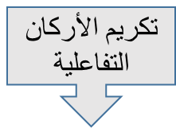
فريق متعافي التطوعي
مجموعة مطمئنة الطبية
مؤسسة أريس الوقفية
جمعية مكنون لتحفيظ القرآن الكريم- إدارة العلاقات العامة
مجموعة يد العون التطوعية
جمعية كيان للأيتام مجهولي الأبوين
فريق أسوة التطوعي
جمعية مساعي
Aoms مجموعة أومس

Slide 26
تكريم المتدربات ومتطوعات المسرح والنظام
ربا الزهراني
ريم الجلال
هيفاء المطيري
خولة الضحيك
بينة العجمي
سارة التريكي
نورة العمير
رزان العمير
الهنوف الجدعان
مشاعل الناصر
أشواق المهيني

Slide 27
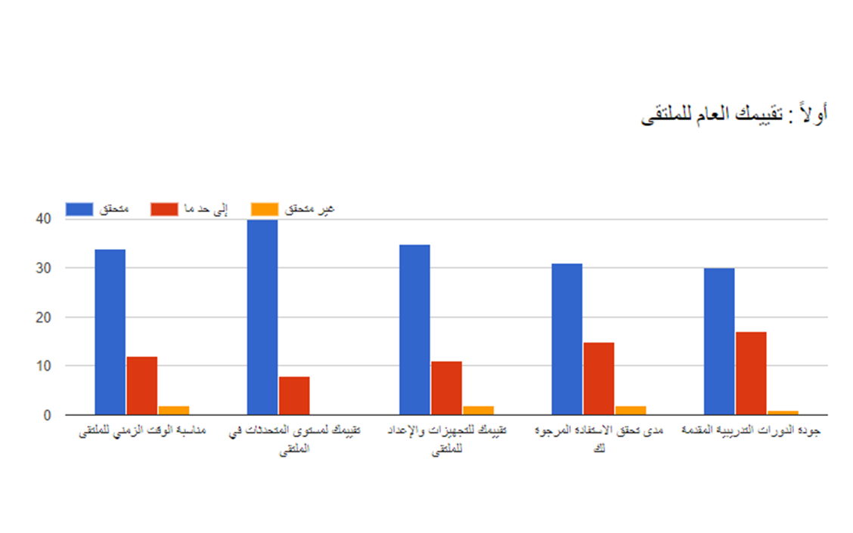

Slide 28
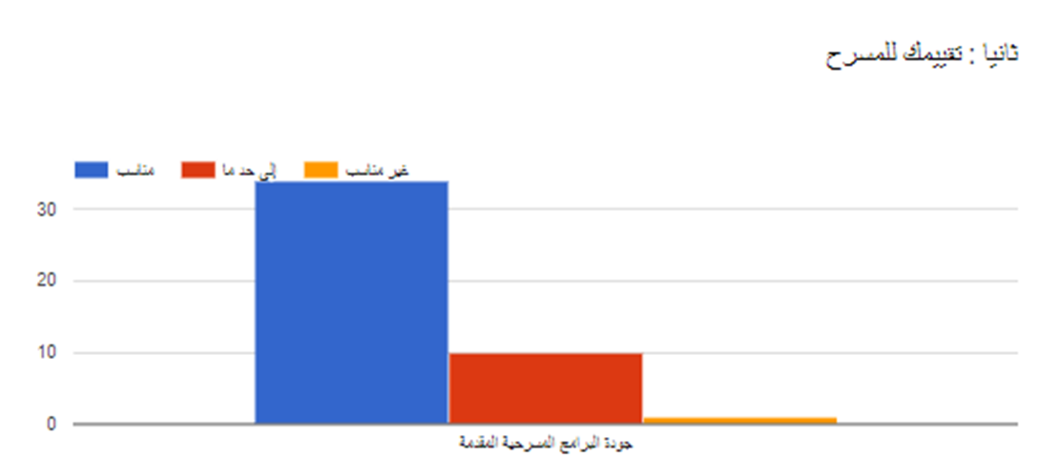
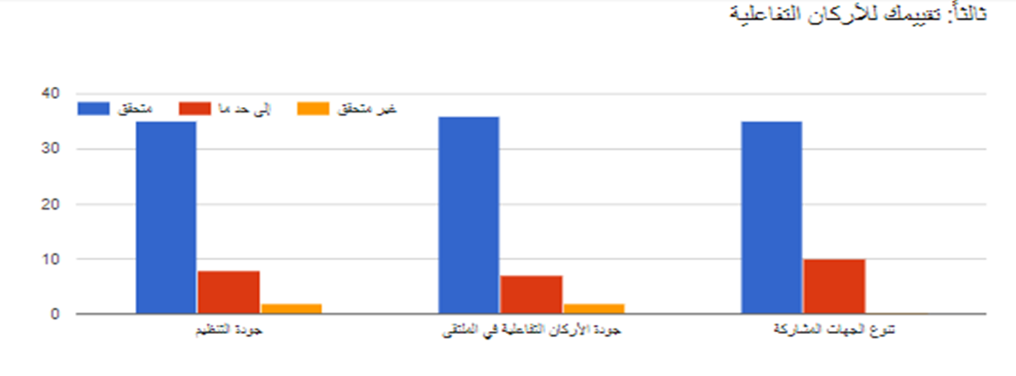
انطباعات الجمهور

Slide 29
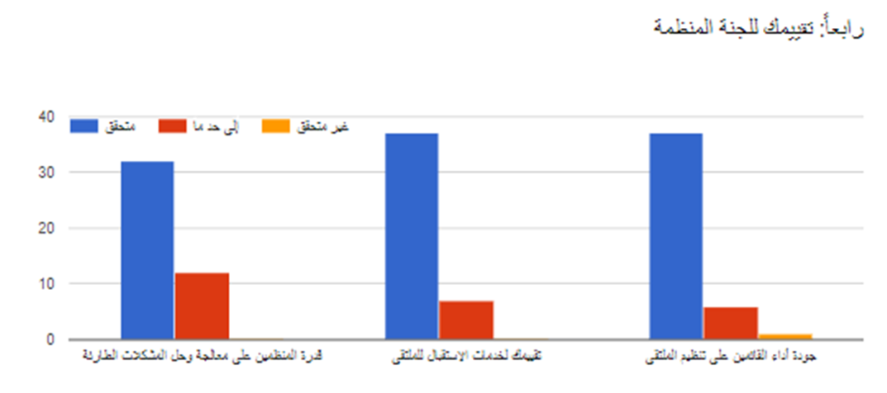
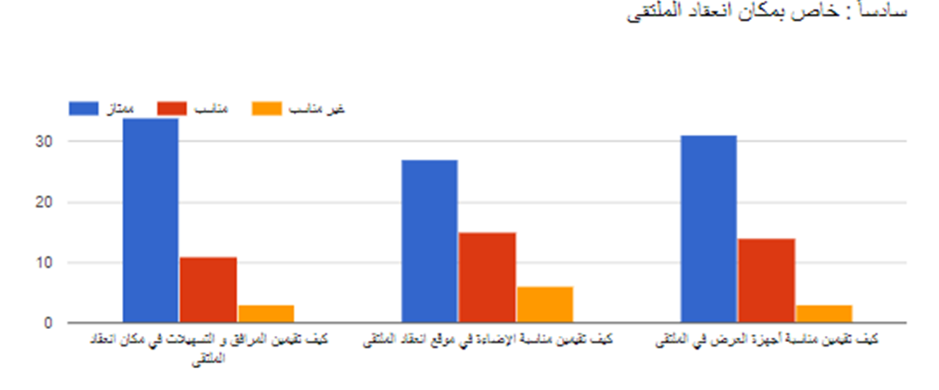
خامساً:

Slide 30
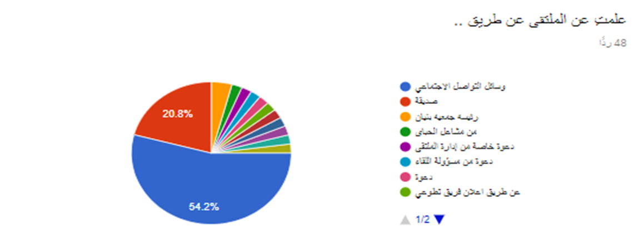
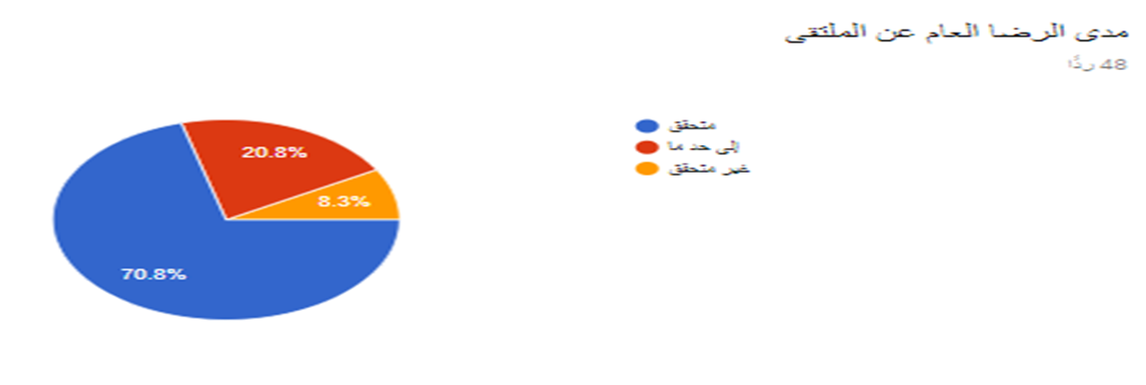

Slide 31
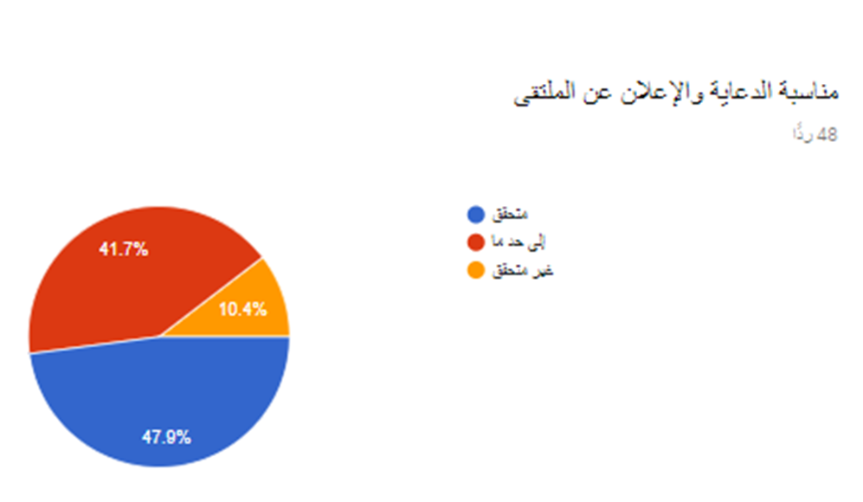

Slide 32
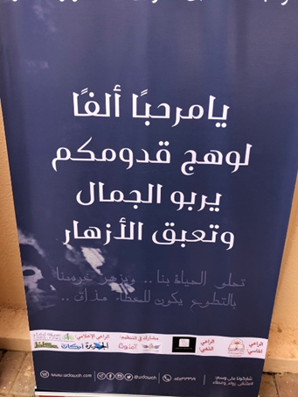
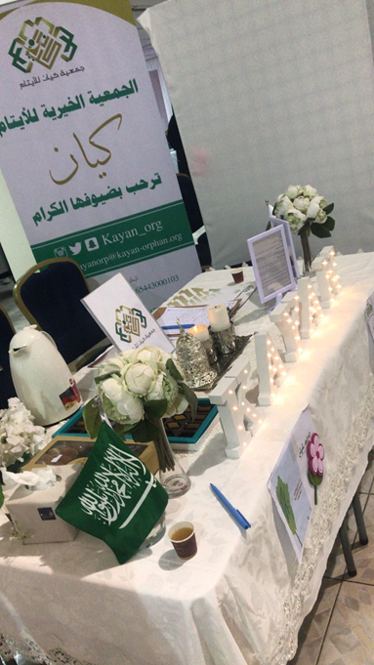
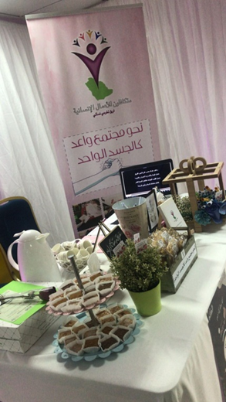
تقرير مصور

Slide 33
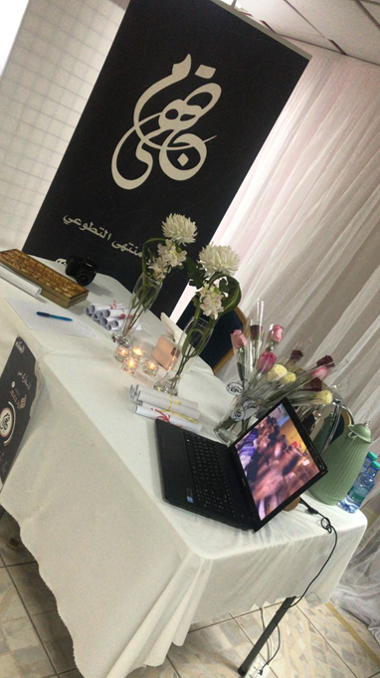
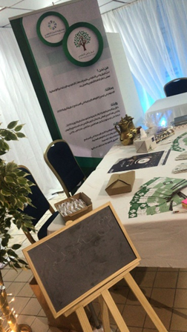
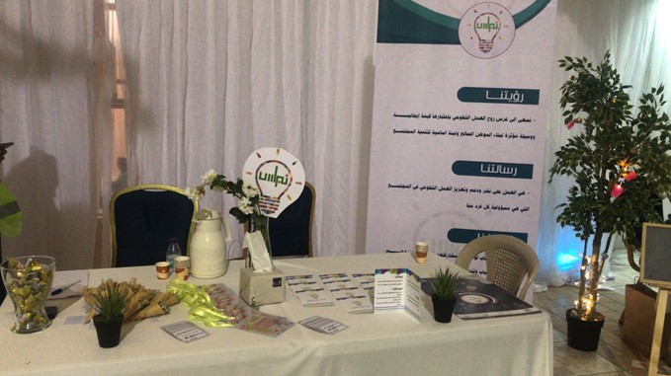

Slide 34
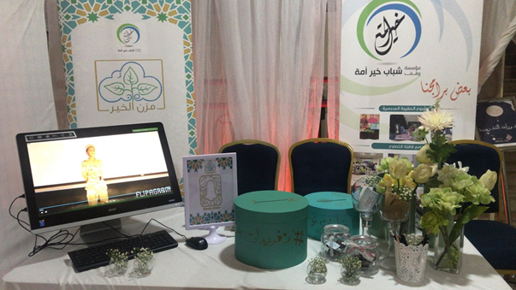
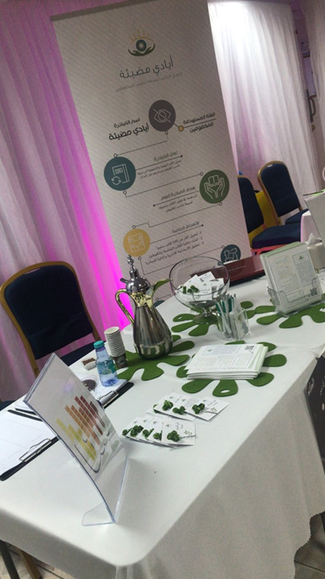
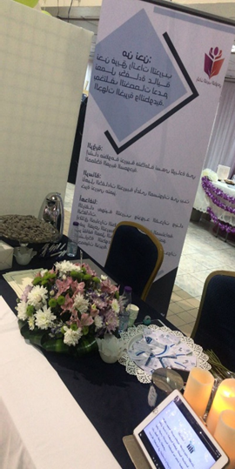

Slide 35
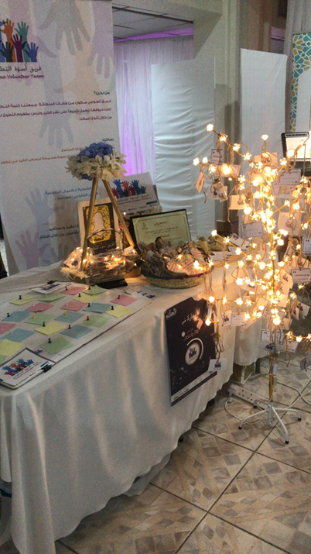
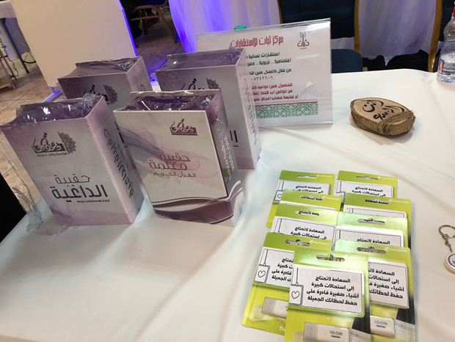

Slide 36
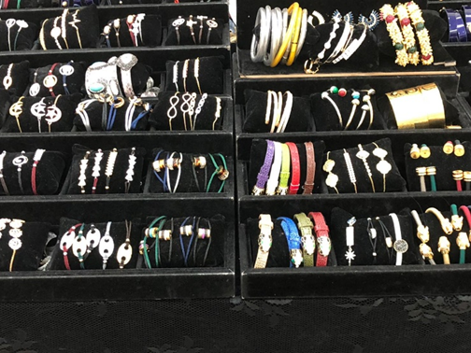
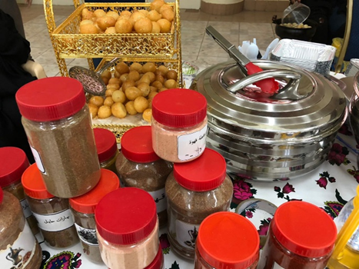
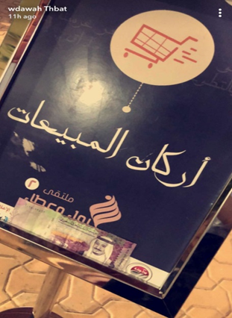
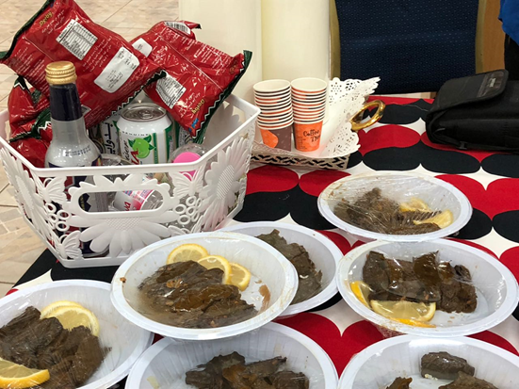
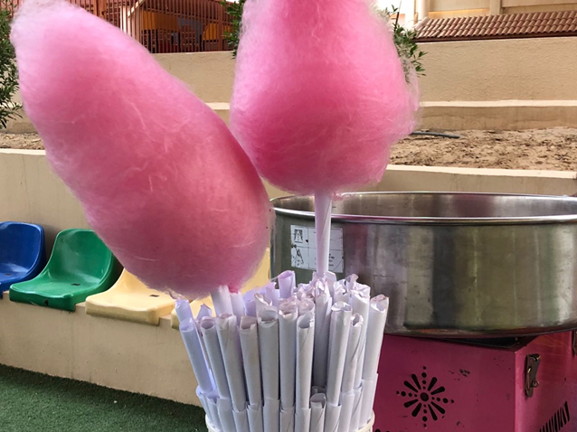

Slide 37
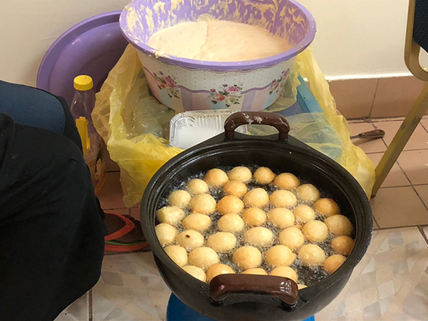
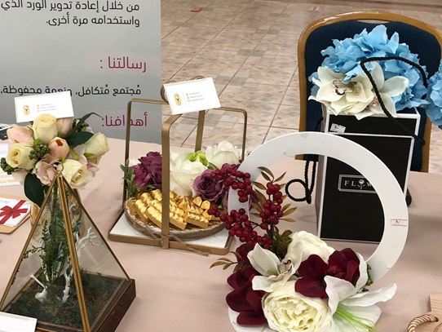
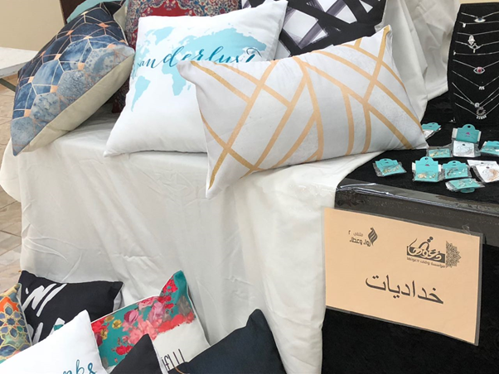
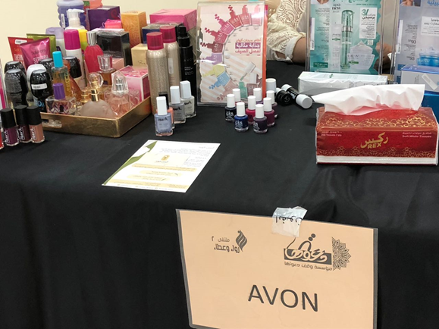
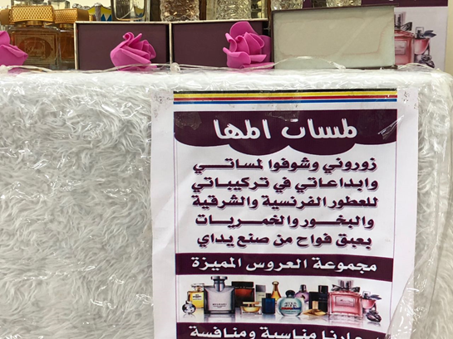

Slide 38
